Slide 1
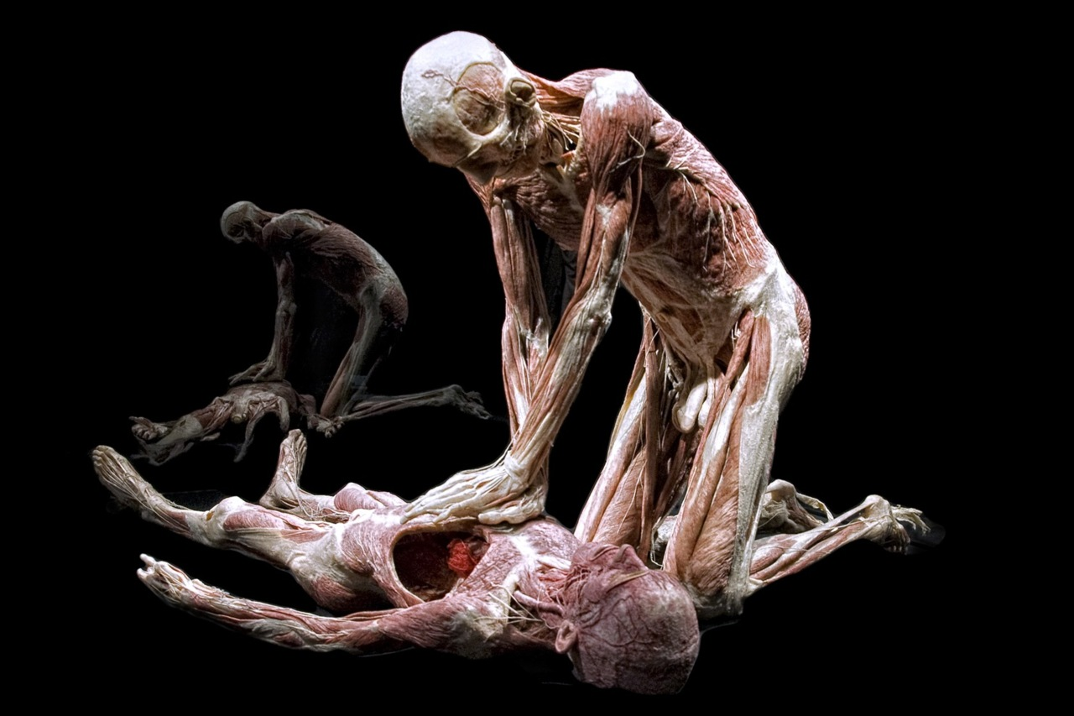
A N A T O M Í A

Slide 2
HUESOS DEL ABDOMEN

Slide 3
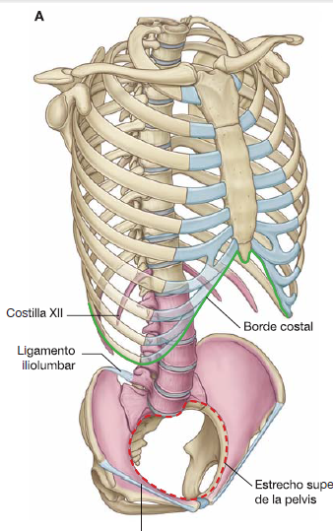
ESQUELETO DEL ABDOMEN:
Comprende:
5 vértebras lumbares y sus discos intervertebrales
Parte superior de los huesos coxales (fosas ilíacas)
2 últimas costillas y reborde costal
Apófisis xifoides del esternón

Slide 4
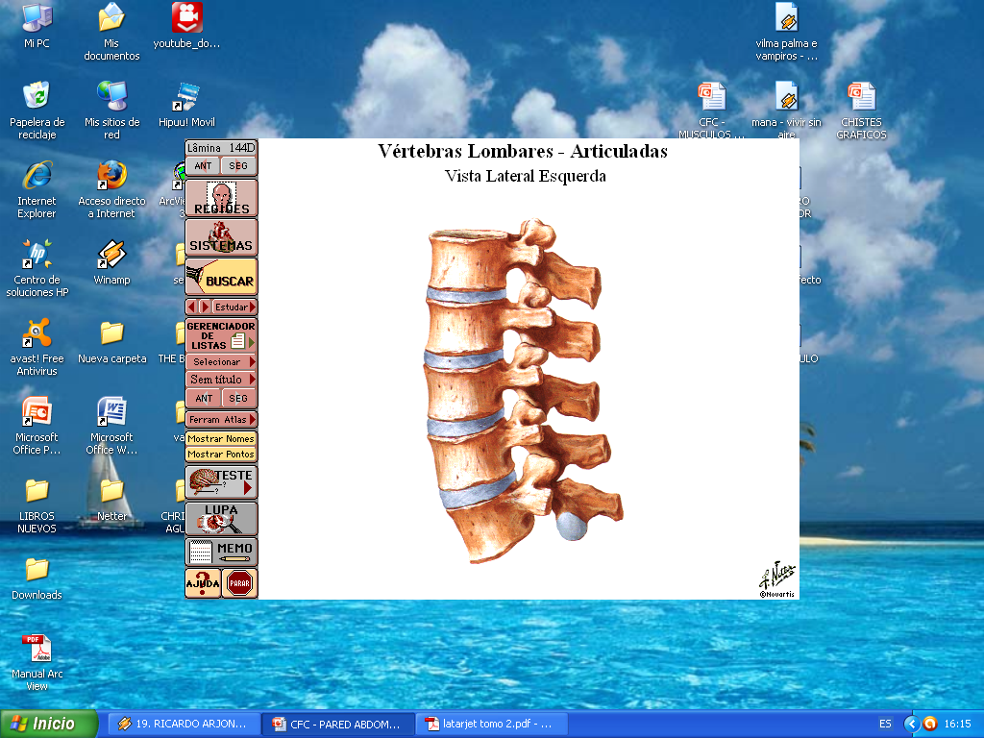
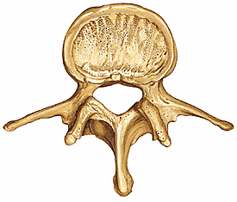
VÉRTEBRAS LUMBARES
Son 5 huesos irregulares que se articulan con las vértebras supra e infrayacentes.
VL1
VL2
VL3
VL4
VL5

Slide 5
Vértebras lumbares tipo
2, 3 y 4
Vértebras lumbares especiales
1 y 5

Slide 6
CARACTERES PARTICULARES:
VL2 a 4
Cuerpo
Voluminoso
Alargado transversalmente
Pedículos
Cortos y horizontales
Escotadura más marcada en su borde inferior
Agujero vertebral
Láminas
Triangular
Relativamente pequeño (a partir de la VL2 sólo contiene las raíces medulares inferiores y sus envolturas)
Cuadriláteras
Más altas que anchas

Slide 7
Apófisis transversa
También llamada apófisis costal o costiforme
Se origina del pedículo
Apófisis espinosa
Cuadrilátera y robusta
Se dirige horizontalmente hacia atrás
Termina en un tubérculo

Slide 8
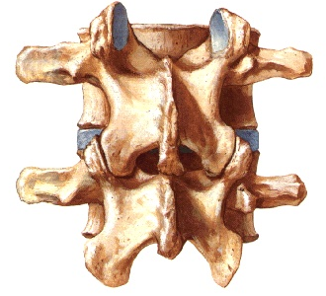
Apófisis articulares superiores
Cóncavos
Miran atrás y medialmente
Apófisis articulares inferiores
Convexos
Miran adelante y lateralmente
Vista posterior

Slide 9
Apófisis mamilares
Laterales a la raíz de la apófisis articular superior
Apófisis accesoria
Inconstantes
Detrás de la raíz de la apófisis transversa
Vista posterior
Estas dos apófisis son exclusivas de las vértebras lumbares

Slide 10
CARACTERES INDIVIDUALES:
VL1 y 5
VL1
VL1
Es una vértebra de transición
Apófisis costales más cortas que las demás vértebras lumbares
VL5
Es una vértebra de transición
Sus apófisis costales son cortas
Su cuerpo es cuneiforme, más alto adelante que atrás. Forma con el sacro un ángulo llamado promontorio.
VL5

Slide 11
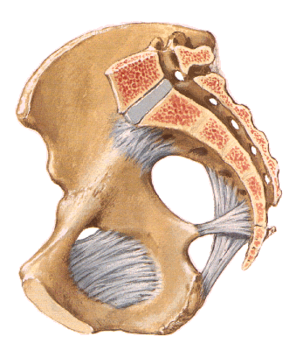
VL5
Promontorio
VS1

